Slide 1
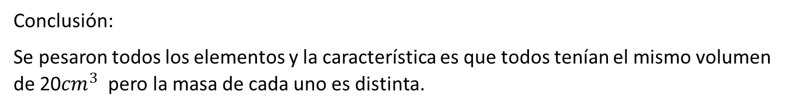
Actividad 1: Determina la masa de los distintos cilindros y anota los resultados en tu cuaderno en un tabla como esta:
Sustancia | Aluminio | Cobre | Oro | Madera | Mármol | Hierro
m(g) | 54.00g | 178.40g | 386.00g | 17.00g | 66.00g | 157.40g
Conclusión:
Se pesaron todos los elementos y la característica es que todos tenían el mismo volumen de 20${cm}^{3}$ pero la masa de cada uno es distinta.

Slide 2
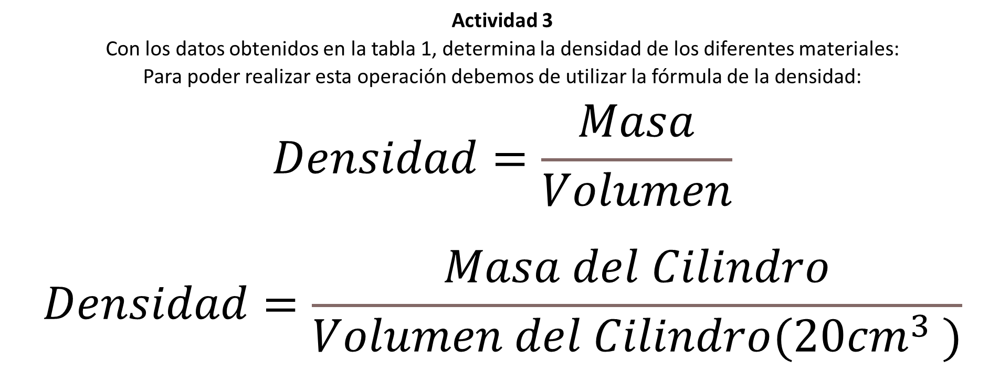
Actividad 3 Con los datos obtenidos en la tabla 1, determina la densidad de los diferentes materiales: Para poder realizar esta operación debemos de utilizar la fórmula de la densidad: $$Densidad=\frac{Masa}{Volumen}$$ $$Densidad=\frac{Masa del Cilindro}{Volumen del Cilindro(20{cm}^{3} )}$$
Conclusión:
Por lo tanto con estos datos y los anteriores obtenidos podemos enunciar que aunque dos o más cuerpos tengan un mismo volumen, su masa y su densidad son distintas.

